Slide 1
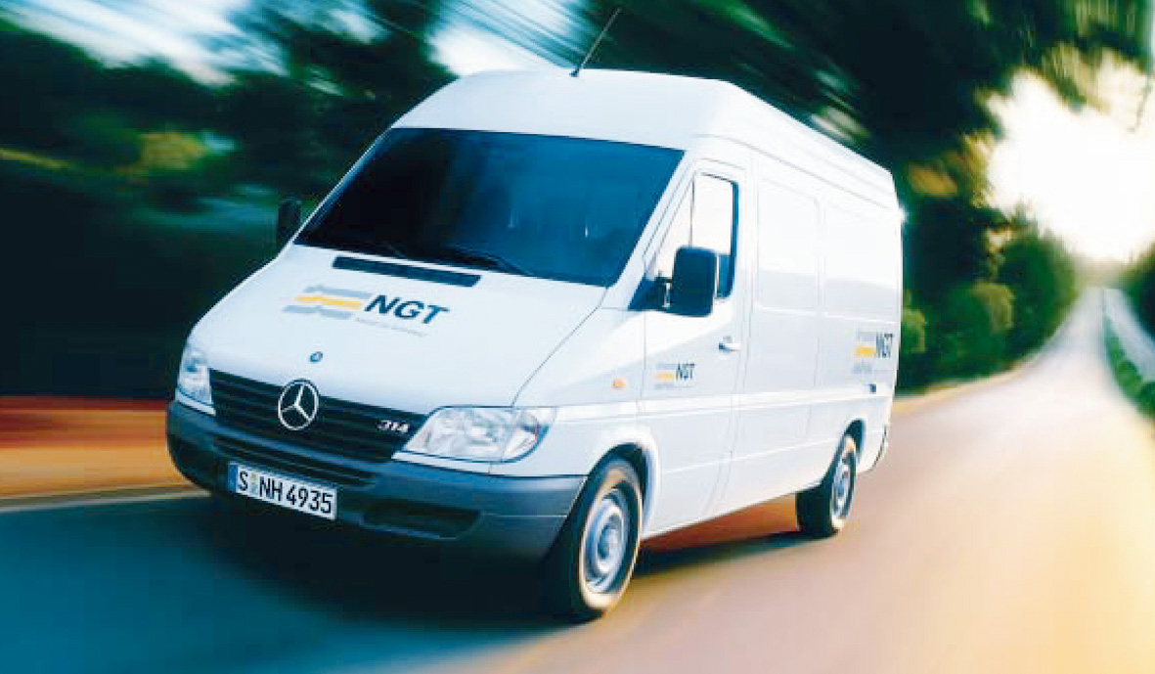
Einführung in Kauf und Nutzung von Sachanlagen (B.S.65f)
Haro GmbH
Ludwigshafen
Haro GmbH
Ludwigshafen
kauft am
2. Januar 20..
Anschaffungskosten: 60 000,00 EUR
Wie wirkt sich der Geschäftsfall auf die Bilanz aus?
Wie wirkt sich die Nutzung auf die Bilanz der Folgejahre aus?

Slide 2
Gründe für die Wertminderung
Gebrauch
technischer Fortschritt
wirtschaftliche Überholung
natürlicher Verschleiß

Slide 3
Anschaffungswert: |  | 60.000,00 €
Nutzungsdauer: |  | 6 Jahre
Linearer AFA-Betrag |  |  | AW / N
Degressiver AFA-Prozentsatz: |  | 25 %
 | Lineare Abschreibung: |  | Degressive Abschreibung: |  |  | Leistungs-abschreibung
Jahr | AFA-Betrag | Buchwert am Ende des Jahres | AFA-Betrag | Buchwert am Ende des Jahres | Kilometer-leistung | AFA-Betrag | Buchwert am Ende des Jahres
1 |  |  |  |  | 30.000 km
2 |  |  |  |  | 10.000 km
3 |  |  |  |  | 40.000 km
4 |  |  |  |  | 70.000 km
5 |  |  |  |  | 30.000 km
6 |  |  |  |  | 40.000 km

Slide 4
Anschaffungswert: |  | 60.000,00 €
Nutzungsdauer: |  | 6 Jahre
Linearer AFA-Betrag |  | 10.000,00 €
Afa-Prozentsatz: |  | 25 %
 | Lineare Abschreibung: |  | Degressive Abschreibung: |  |  | Leistungsabschreibung
Jahr | AFA-Betrag | Buchwert am Ende des Jahres | AFA-Betrag | Buchwert am Ende des Jahres | Kilometerleistung | AFA-Betrag | Buchwert am Ende des Jahres
1 | 10000,00 | 50000,00 | 15000,00 | 45000,00 | 30000 km | 8181,82 | 51818,18
2 | 10000,00 | 40000,00 | 11250,00 | 33750,00 | 10000 km | 2727,27 | 49090,91
3 | 10000,00 | 30000,00 | 8437,50 | 25312,50 | 40000 km | 10909,09 | 38181,82
4 | 10000,00 | 20000,00 | 6328,13 | 18984,38 | 70000 km | 19090,91 | 19090,91
5 | 10000,00 | 10000,00 | 4746,09 | 14238,28 | 30000 km | 8181,82 | 10909,09
6 | 10000,00 | 0,00 | 3559,57 | 10678,71 | 40000 km | 10909,09 | 0,00
 |  |  |  |  | 220000 km
 |  |  |  |  | 1 km | 0,27 €

Slide 5
Berechnung der Abschreibung
die Anschaffungs- oder Herstellungskosten werden in gleichen Beträgen auf die Jahre der Nutzung verteilt
I. Die lineare Abschreibung
Bsp.: Anschaffungskosten: 60.000,00 EUR
Nutzungsdauer: 6 Jahre
Linearer Abschreibungsbetrag =
(AfA-Betrag)
Anschaffungskosten
Nutzungsdauer
Linearer Abschreibungsbetrag =
(AfA-Betrag)
60.000,00 EUR
=
10.000,00 €
pro Jahr
6 Jahre

Slide 6
die Abschreibung erfolgt stets in einem gleichbleibenden Prozentsatz (=Abschreibungssatz) von den Anschaffungskosten des Anlagegutes
I. Die lineare Abschreibung
Bsp.: Anschaffungskosten: 60.000,00 EUR
Nutzungsdauer: 6 Jahre
Linearer Abschreibungssatz =
(AfA-Satz)
100 %
Nutzungsdauer
Linearer Abschreibungssatz =
(AfA-Satz)
100 %
=
16 2/3 %
pro Jahr
6 Jahre

Slide 7
Erforderliche Buchungssätze
Buchungssatz für den Zielkauf des PKW´s Fuhrpark 60.000,00 an Verbindlichkeiten 60.000,00
Buchungssatz für den betrieblichen Einsatz im ersten Nutzungsjahr Aufwendungen für Abschreibung 10.000,00 an Fuhrpark 10.000,00

Slide 8
Auswirkungen von Kauf und Nutzung von Anlagevermögen auf Bilanz und G+V
Kauf eines Anlagegutes - Bilanz: Aktivtausch oder AktivPassiv Mehrung - G+ V: keine Auswirkungen
Nutzung eines Anlagegutes (durch Abschreibung) - Bilanz: Wertminderung beim Anlagevermögen - G+V: Abschreibungsaufwand verringert Gewinn

Slide 9
Ergänzung: Zeitanteilige Abschreibung
Erfolgt die Anschaffung während des Jahres, wird lediglich der monatliche Anteil der Jahresabschreibung erfasst!
Beispiel: Anschaffung AV im Wert von netto 20.000.00 €, am 23.10.2023, Nutzungsdauer 5 Jahre Abschreibung = 20000/5 /12 *3 = 1.000 €

Slide 10
Bewertungsvorschriften des Anlagevermögens
[vgl. Lehrbuch Kap. C 7.2 S. 237 - 240 und D 4.5 S. 301 f.]
Anschaffungswertprinzip (vgl. § 255 Abs. 1 HGB) Gegenstände des Anlagevermögens sind zum Zeitpunkt der Beschaffung
mit ihren Anschaffungskosten auf dem entsprechenden Anlagekonto zu aktivieren. Anschaffungskosten umfassen: Anschaffungspreis + Anschaffungsnebenkosten (um einen Gegenstand in betriebsbereiten Zustand zu setzen) + nachträgliche Anschaffungskosten (zu einer verbesserten Nutzung und somit zur Wertsteigerung des Anlagegutes) - Anschaffungspreisminderungen (auch nachträglich ) (z.B.: Rabatte, Skonto, Boni)
Herstellungskosten bei selbsterstellten Vermögensgegenständen
(vgl. §255 Abs.2u.3 HGB)

Slide 11
Abschreibungsprinzip (vgl. § 253 Abs. 2 HGB)
Planmäßige Abschreibung erfordert: - Abschreibungsausgangswert = Anschaffungswert oder Herstellungskosten - erwarteter Restwert - wirtschaftlich sinnvolle Nutzungsdauer Für die Steuerbilanz gelten AfA (Absetzung für Abnutzung) Tabellen für betriebsgewöhnliche Nutzungsdauer - Abschreibungsmethoden (steuerrechtlich erlaubte Methoden) - leistungsabhängige Abschreibung Für die Steuerbilanz nur für bewegliche, abnutzbare Anlagegegenstände - lineare Abschreibung (steuerrechtlich und handelsrechtlich erlaubt) - degressive Abschreibung (steuerrechtlich nur phasenweise erlaubt) - Wechsel von degressiver auf lineare Abschreibung ist während der Nutzungsdauer möglich!
Außerplanmäßige Abschreibung kommt sowohl bei zeitlich begrenzter als auch zeitlich unbegrenzter Nutzungsdauer in Betracht.
Sie darf bzw. muss bei einer einmaligen Wertminderung durchgeführt werden.
Es gilt das gemilderte Niederstwertprinzip (§ 253,Abs. 2, S 3 HGB)

